Slide 1
স্বাগতম
আজকের পাঠে সবাইকে স্বাগতম

Slide 2
শিক্ষক পরিচিতি
মোঃ মাহবুবুল আলম
সহকারী শিক্ষক
হায়দারপুর সরকারি প্রাথমিক বিদ্যালয় কামারখন্দ,সিরাজগঞ্জ।

Slide 3
শ্রেণি - প্রথম
বিষয় - গণিত
পাঠ
পরিচিতি
পাঠের শিরোনাম
তুলনা করি
পৃষ্ঠাঃ ৫
পাঠের অংশ
কম-বেশি, ছোট-বড়, হালকা-ভারী, কাছে-দূরে।
……………

Slide 4
শিখনফল
১,১,১ কম বেশি তুলনা করতে পারবে।
১,১,২ ছোট- বড় শনাক্ত করতে পারবে।
১,১,৩ হালকা – ভারী তুলনা করে বলতে পারবে।
১,১,৪ কাছে – দূরে দেখে বলতে পারবে।
১,১,৫ খাটো - লম্বা আলাদা করতে পারবে।

Slide 5
পূর্বপাঠ পুনরালচনা
নিচের ছবিতে কী ধরনের পার্থক্য আছে বল

Slide 6
চিত্রে কী দেখা যাচ্ছে।

Slide 7
পাঠ ঘোষনা
তুলনা করি
পৃষ্ঠাঃ ৫
পাঠের অংশ
কম-বেশি, ছোট-বড়, হালকা-ভারী, কাছে-দূরে।
……………

Slide 8
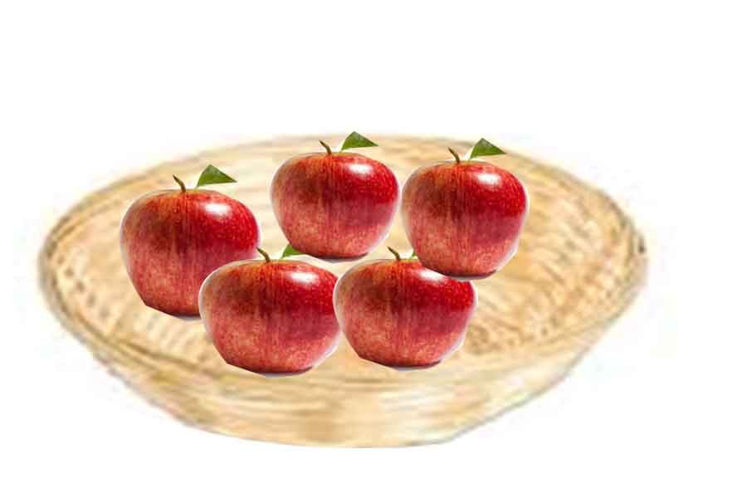
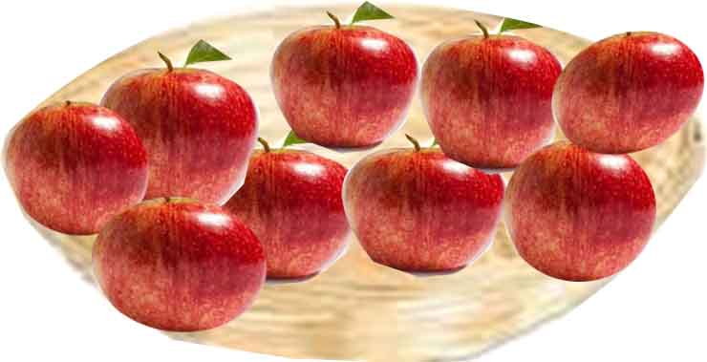
শ্রেণী কক্ষে বাস্তবে পাত্র দুট দেখে তোমরা কি বুঝতে পারছ
কম
বেশি

Slide 9
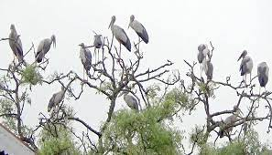
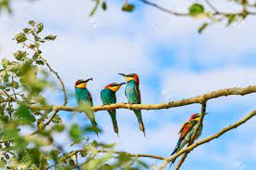
বলতো ছবিতে কি দেখতে পাচ্ছ।
বেশি পাখি
কম পাখি

Slide 10
জোড়ায় কাজ
কাগজের টুকরো গুলো ছবির নিচে লাগাও
কম
বেশি

Slide 11
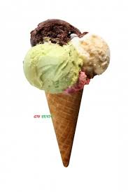
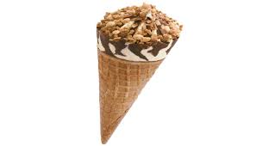
বলতো কোনটি বড় কোনটি ছোট
ছোট
বড়

Slide 12
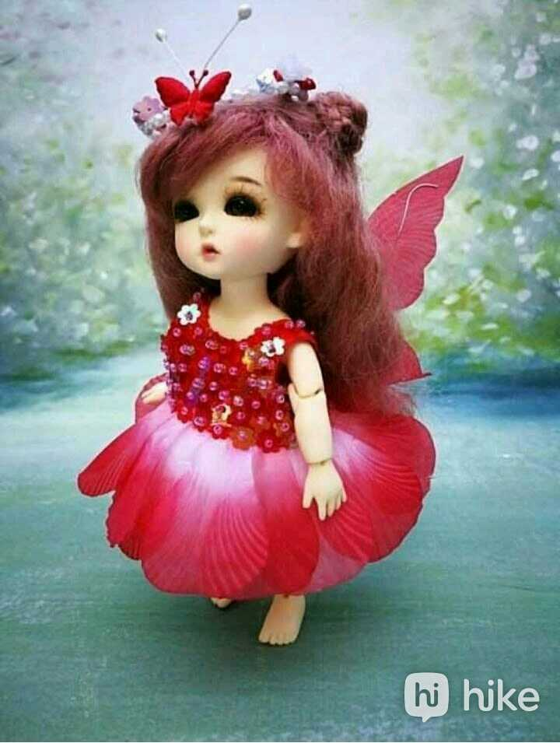
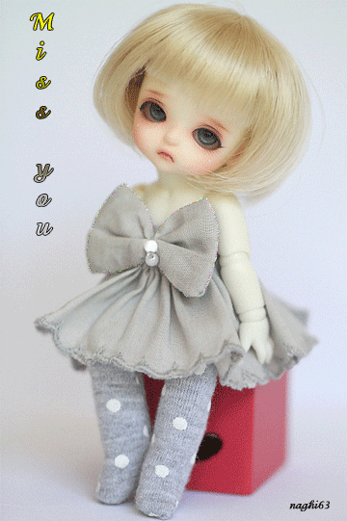
পুতুল দুটো দেখে কি বুঝতে পারলে
বড়
ছোট

Slide 13
দলীয় কাজ
কাগজ দিয়ে ঘর বানাই
ঘর দেখে আমরা কি বুঝতে পারছি।
বড়
ছোট

Slide 14
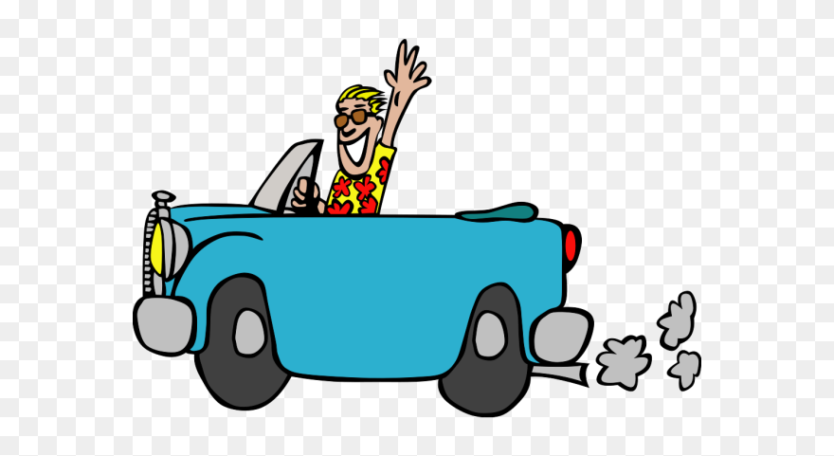
ট্রাফিক সিগনাল থেকে কোন
গড়িটি কাছে
কাছে
দুরে

Slide 15
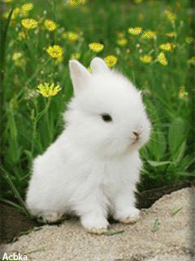
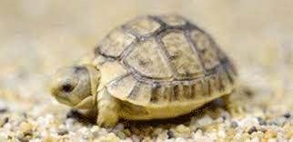
দুরে
কাছে
গাছের কাছে কোনটি কচ্ছপ
নাকি খরগোশ

Slide 16
এবার আমরা একটি গেম খেলব।
যার প্লেনটি দাগের বা তার কাছে পৌঁছবে সে বিজয়ী।

Slide 17
কাছে
দুরে

Slide 18
একক কাজ
কাগজের টুকরো গুলো ছবির নিচে লাগাও
খাটো
লম্বা

Slide 19
লম্বা
খাটো
দুজন শিশুর মধ্যে খাটো, লম্বা নির্ধারণ করি।
ছবিতে কি দেখতে পাচ্ছ?
Margaret Adhikari

Slide 20
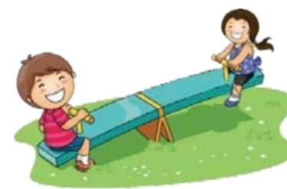
ছবিতে কি দেখতে পাচ্ছ
হালকা
ভারি

Slide 21
মূল্যায়ন
ছবিতে কি কি দেখতে পাচ্ছ
হালকা
হালকা
ভারি
ভারি
হালকা
ভারি

Slide 22
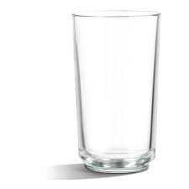
গ্লাস দুটির মধ্যে কি কি মিল আছে বল।

Slide 23
গ্লাস দুটির মধ্যে কি কি পার্থক্য আছে বল।

Slide 24
তোমরা হাত দিয়ে তুলে বুঝার চেষ্টা কর।
ভারী
হালকা

Slide 25
কাগজের টুকরো গুলো ছবির নিচে লাগাও
হালকা
ভারী

Slide 26
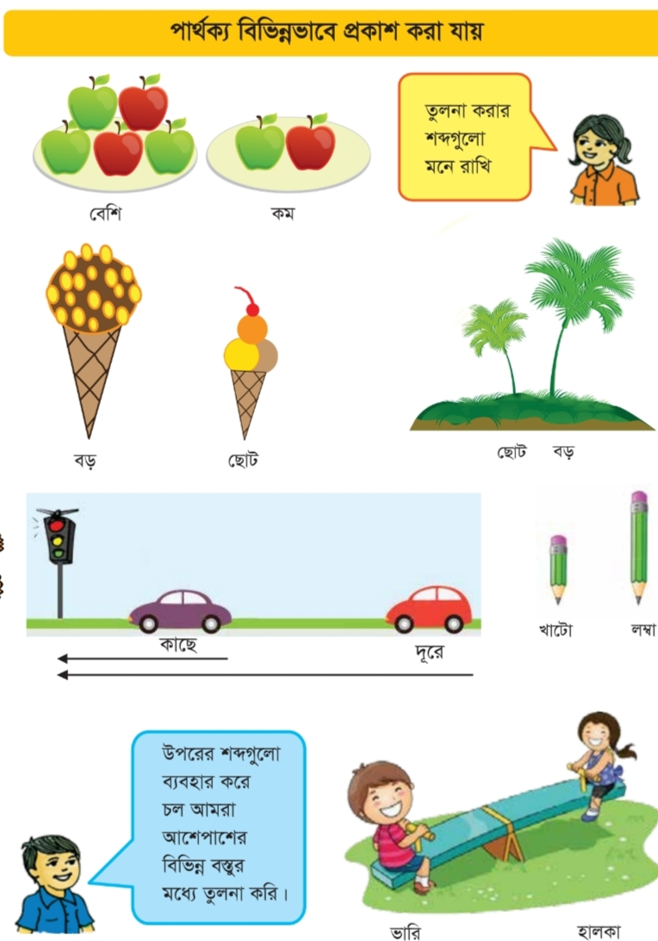
পাঠ্য বইয়ের সাথে সংযোগ নিচের ছবিতে কী ধরনের পার্থক্য আছে বল

Slide 27
পরিকল্পিত কাজ
আমরা আশেপাশে বিভিন্ন বস্তুর মধ্যে তুলনা করি।

Slide 28
ধন্যবাদ সবাইকে

